Slide 1







Rehabilitáció - Érték - Változás (RÉV):
Megváltozott munkaképességű személyek
munkaerő-piaci helyzetének elősegítése érdekében történő rendszerszintű képzési és szolgáltatásfejlesztési modellprogram című projekt keretében megvalósuló alapvető képzés
Munkavállaláshoz szükséges képességek fejlesztése
Trénerek:

Slide 2
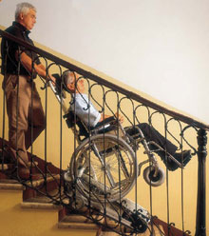
Társas támogatás keresése
Miért is keressük mások támogatását? Biztonságot kapunk másoktól Tanulunk egymástól Tudjuk kik vagyunk Konkrét tanácsokat, konkrét segítséget kaphatunk Könnyebben érvényesítjük akaratunkat

Slide 3
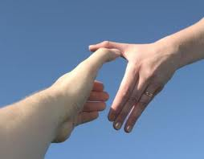
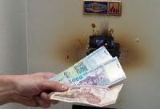
A társas támogatás formái
Érzelmi támogatás (Támogatlak, Törődöm veled, Meg tudod csinálni!) „Anyagi” támogatás (Eszközzel, vagy anyagiakkal, idővel, energiával támogatni a másikat.) Információs támogatás (Anyagi és érzelmi támogatással nem, de információkkal tudlak segíteni.) A támogatás során nagyon fontos a kölcsönösség!

Slide 4

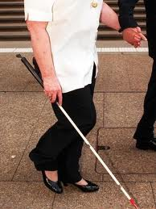

Az együttműködés három területe
– A bizalom
Bizalom abban, hogy a felek megtartják vállalt kötelezettségeiket, megteszik azt, ami rájuk hárul a feladatokból a közös cél elérése érdekében.
Társas támogatás esetén a bizalom azt is jelentheti, hogy átmenetileg rátehetem a magamért való felelősségem a másikra.
Hosszú távú együttműködéshez kölcsönös bizalom kell.
A bizalmat könnyű elveszíteni, nehéz visszaszerezni.

Slide 5

Az együttműködés három területe
– A ráhatás
Az egymás befolyásolása, az egymásra való ráhatás, a büntetés lehetősége az az eszköz, amely lehetőséget ad az együttműködésre olyan esetben is, amikor a bizalom nincs meg.
Az első szerződéseknél biztosítékokat kötnek ki, és szankciókat helyeznek kilátásba, az együttműködés szabályinak megsértésére.
A hosszútávon stabil, szimmetrikus együttműködésnek feltétele, hogy a felek kölcsönösen hatni is tudjanak egymásra.

Slide 6
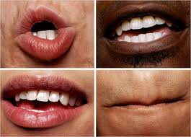
Az együttműködés három területe
– A kommunikáció
A kommunikáció az együttműködési folyamat alapvető feltétele .
A kommunikáció teszi lehetővé, hogy a felek kapcsolatba kerüljenek egymással, megfogalmazzák az együttműködés célját.
A tevékenységek összehangolása a kommunikáción keresztül történik.
A befolyásolási lehetőségek, a szankciók kilátásba helyezése, egymás hatalmának érzékelése a kommunikáció során történik meg.
A bizalom kiépítésében és fenntartásában is kulcsszerepe van a rendszeres és nyílt kommunikációnak.

Slide 7
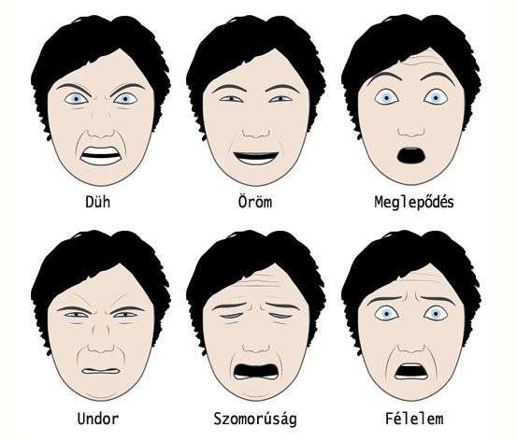
Alapérzelmek
ÖRÖM
BÁNAT
HARAG
FÉLELEM
MEGLEPETÉS
UNDOR

Slide 8
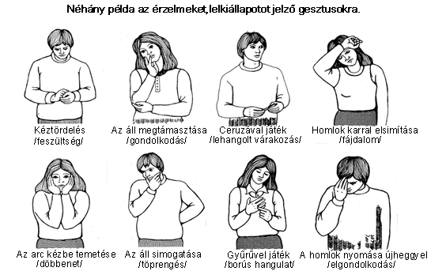
Érzelmek-gesztusok

